Slide 1
LẬP TRÌNH ANDROID KẾT NỐI CƠ SỞ DỮ LIỆU SQLITE

Slide 2

THÀNH VIÊN NHÓM 4
Hoàng Nguyễn Phương Khanh
HUỲNH THANH TUẤN
PHẠM NGUYỄN
DUY KHANG
TRẦN KHÂM HẢI
ĐỖ LÊ KHÔI
TRỊNH TẤN LỘC
NGUYỄN HÀ NGUYÊN ANH
ĐOÀN NHÃ TRÂN
TRƯƠNG THỊ
HẢI YẾN

Slide 3
NỘI DUNG THUYẾT TRÌNH
Giới thiệu SQLite
Tìm hiểu SQLite trong lập trình Android, cách cài đặt, sử dụng và quản trị SQLite.
Chức năng SQLite
Tìm hiểu các kiểu dữ liệu, toán tử, quy ước, Dot Command và lệnh SQLite thường dung…
SQLite trong lập trình ứng dụng Android
Lựa chọn giải pháp phù hợp để xử lý các chức năng của ứng dụng.
Câu hỏi ôn tập
Một số câu hỏi trắc nghiệm và tự luận trong bài học.

Slide 4
1.
GIỚI THIỆU SQLITE

Slide 5
1.1 TÌM HIỂU SQLITE

Slide 6
TÌM HIỂU SQLITE
SQLite là hệ quản trị cơ sở dữ liệu nhỏ, gọn, hoàn chỉnh, không có server, chỉ dùng một file duy nhất để lưu dữ liệu, có thể sử dụng hầu hết các hệ điều hành. Điều này phù hợp để lưu trữ dữ liệu cho các thiết bị di động như iPhone, iPad,… có thể cài đặt bên trong các ứng dụng khác.
SQLite là cơ sở dữ liệu mở được viết dưới dạng thư viện tích hợp nhúng vào Android, hỗ trợ các đặc điểm và quan hệ chuẩn của cơ sở dữ liệu như cú pháp, transaction, các câu lệnh. SQLite được sử dụng rộng rãi trong các ứng dụng di động trên Android, IOS, Windows Phone,…
<user-permission android:name = “android.permission.WRITE_EXTERNAL_STORAGE”/>

Slide 7
TÌM HIỂU SQLITE
Một số hạn chế trong SQLite:
Cơ sở dữ liệu do SQLite tạo ra sẽ private nên chỉ dùng cho bản thân ứng dụng.
Lệnh ALTER TABLE trong SQLite chỉ hỗ trợ các biến thể về RENAME TABLE, ADD COLUMN. Không hỗ trợ các lệnh về chỉnh sửa hoặc xóa cột trong bảng.
SQLite không hỗ trợ ràng buộc khóa ngoại, các transactions lồng nhau, phép kết RIGHT OUTER JOINT.
VIEWs trong SQLite có dạng read-only. Chúng ta không thể thực thi các phát biểu như DELETE, INSERT, UPDATE trong view.
Việc đọc dữ liệu có thể chạy song song, còn việc ghi dữ liệu thì không được phép chạy đồng thời.

Slide 8
1.2 CÀI ĐẶT SQLITE

Slide 9
BƯỚC 1: TẢI SQLITE
Sử dụng SQLite rất đơn giản, chúng ta chỉ cần tải phiên bản phù hợp với hệ điều hành máy tính đang sử dụng, thực hiện giải nén, chép toàn bộ các file giải nén vào thư mục chứa SQLite đã tạo trước đó là sử dụng được.
SQLite cung cấp nhiều phiên bản cho các nền tảng khác nhau Windows, Linux và Mac. Chúng ta có thể lựa chọn cho mình một phiên bản thích hợp để tải xuống.
Để tải SQLite, chúng ta chỉ cần truy cập vào trang chủ SQLite và tải SQLite về máy của mình như sau:
Mở trang tải xuống: https://www.sqlite.org/download.html

Slide 10
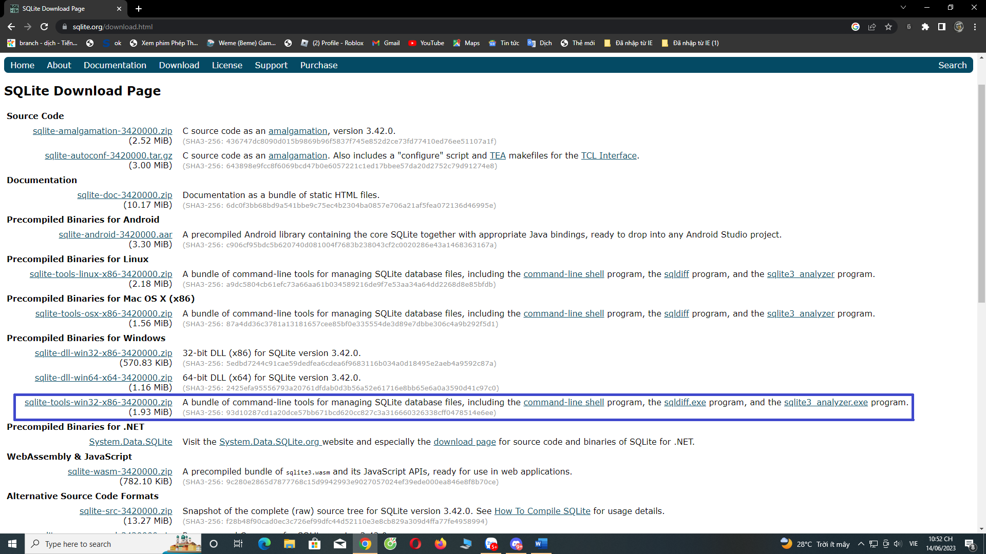
CỬA SỔ TẢI SQLITE
Ở đây chúng ta sử dụng Windows nên chọn phần tải SQLite như sau:

Slide 11
BƯỚC 2: CÀI ĐẶT SQLITE
Để cài đặt SQLite, thực chất chỉ là thao tác giải nén file.zip đã tải về máy tính của chúng ta trước đó và tiếp theo là chép các file đã giải nén vào một thư mục đã được tạo trước đó dành riêng cho SQLite. Chúng ta thực hiện các bước sau:
Tạo thư mục chứa Sqlite, ví dụ: C:\sqlite.
Giải nén tệp vừa tải xuống (sqlite-tools-win32-x86-3420000.zip), sau khi giải nén chúng ta có được 3 file sqldiff.exe, sqlite3.exe, sqlite3_analyzer.exe và copy 3 file này vào thư mục C:\sqlite vừa tạo.

Slide 12
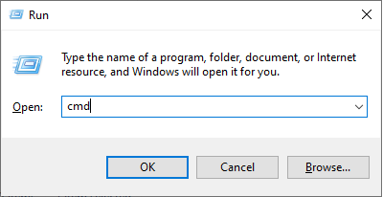
BƯỚC 2: CÀI ĐẶT SQLITE
Để kiểm tra SQLite đã hoạt động hay chưa, chúng ta thực hiện như sau:
Mở cửa sổ dòng lệnh bằng tổ hợp phím Window+R và gõ vào lệnh cmd và nhấn Ok.

Slide 13
BƯỚC 2: CÀI ĐẶT SQLITE
Tại cửa sổ dòng lệnh (Command Line) dùng lệnh cd chuyển đến C:\sqlite và gõ vào lệnh sqlite3, kết quả như màn hình bên dưới là dấu nhắc lệnh của SQLite, tại đây chúng ta bắt đầu thực hiện các lệnh của SQLite.

Slide 14
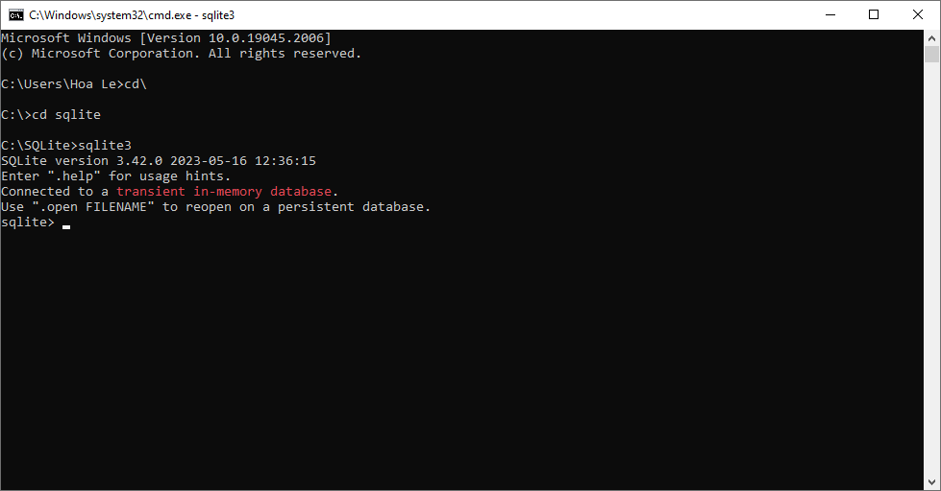
MÀN HÌNH COMMAND LINE TRONG WINDOWS THAO TÁC SQLITE
Để có thể gõ lệnh sqlite3 mà không cần phải di chuyển đến thư mục làm việc hiện hành là C:\sqlite, chúng ta thêm C:\>sqlite trong biến môi trường PATH.

Slide 15
1.3 CÀI ĐẶT CÔNG CỤ
SQLITE ADMINISTRATOR

Slide 16
CÀI ĐẶT CÔNG CỤ SQLITE ADMINISTRATOR
Nguyên bản của SQLite là chúng ta phải thực hiện trên giao diện Command Line. Tuy nhiên, hiện nay có rất nhiều công cụ hỗ trợ quản lý, thao tác, cơ sở dữ liệu SQLite bằng giao diện đồ họa. Điển hình gồm: SQLite Administrator, DB Browser for SQLite, SQLite Studio, Plug in SQLite Manager trong Firefox, SQLite Expert, .v.v.
Trong tài liệu này, chúng ta chọn công cụ SQLite Administrator để thao tác cơ sở dữ liệu trên SQLite. Vì công cụ SQLite Administrator có giao diện thân thiện với người dùng, dễ dàng sử dụng, hỗ trợ nhiều chức năng.

Slide 17
CÀI ĐẶT CÔNG CỤ SQLITE ADMINISTRATOR
Để thực hiện cài đặt và sử dụng công cụ SQLite Administrator chúng ta thực hiện tải phần mềm SQLite Administrator từ trang chủ và thực hiện giải nén để sử dụng theo từng bước cụ thể như sau:

Slide 18
BƯỚC 1: TẢI SQLITE ADMINISTRATOR
Để tải SQLite Administrator, chúng ta chỉ cần truy cập vào trang chủ SQLite Administrator và tải SQLite Administrator về máy của mình như sau:
Truy cập trang web: https://sqliteadmin.orbmu2k.de/

Slide 19
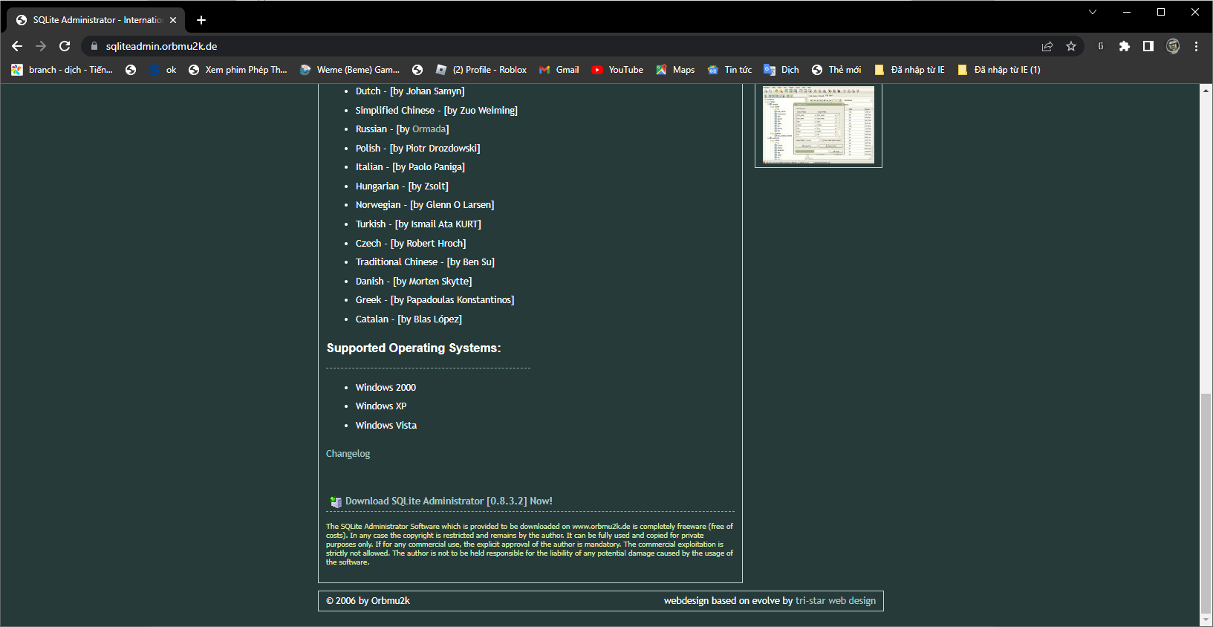
CỬA SỔ CHỨA LINK TẢI SQLITE ADMINISTRATOR
SQLite Administrator chỉ hỗ trợ trên nền tảng Windows. Chúng ta có thể tải xuống để sử dụng.

Slide 20
BƯỚC 2: CÀI ĐẶT SQLITE ADMINISTRATOR
Để cài đặt SQLite Administrator, thực chất chỉ là thao tác giải nén file.zip đã tải về máy tính của chúng ta trước đó và tiếp theo là chép các file đã giải nén vào một thư mục đã được tạo trước đó dành riêng cho SQLite Administrator. Chúng ta thực hiện các bước như sau:
Tạo thư mục chứa SQLite Administrator, ví dụ: C:\sqlite\SQLiteAdmin.
Chép tập tin vừa tải xuống (sqliteadmin.zip) vào C:\sqlite\SQLiteAdmin và giải nén.

Slide 21
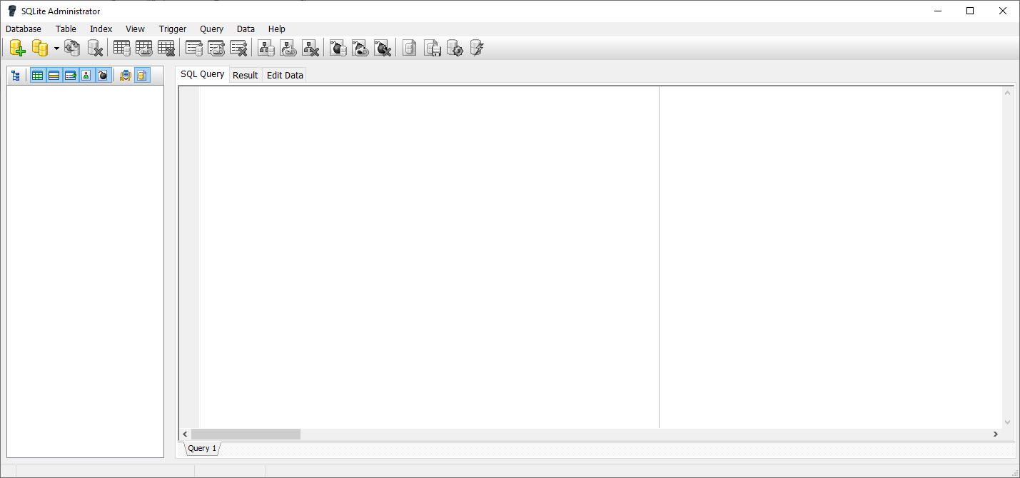
GIAO DIỆN PHẦN MỀM SQLITE ADMINISTRATOR
Tập tin sqliteadmin.exe là chương trình SQLite Administrator, chúng ta khởi động phần mềm có giao diện như sau:

Slide 22
2.
CHỨC NĂNG SQLITE

Slide 23
2.1 KIỂU DỮ LIỆU
TRONG SQLITE

Slide 24
KIỂU DỮ LIỆU TRONG SQLITE
Kiểu dữ liệu trong SQLite là một thuộc tính mà xác định kiểu dữ liệu của bất cứ đối tượng nào.
Mỗi cột, biến và biểu thức có liên quan đến dữ liệu trong SQLite đều phải có thuộc tính để xác định kiểu dữ liệu.

Slide 25
KIỂU DỮ LIỆU TRONG SQLITE
Mỗi giá trị được lưu trữ trong CSDL của SQLite đều phải thuộc 1 trong những class lưu trữ sau :
Class lưu trữ | Diễn giải và kiểu dữ liệu
NULL | Chứa giá trị NULL
INTEGER | Là giá trị nguyên, có dấu được lưu trữ trong 1,2,3,4,6 hoặc 8 bytes tuỳ thuộc vào độ lớn của dữ liệu. Gồm : INT, INTEGER, TINYINT, SMALLINT, MEDIUMINT, BIGINT, INTEGER UNSIGNED BIG INT, INT2, INT8
REAL | Là giá trị số thực được lưu trữ trong 8 byte gồm các kiểu dữ liệu REAL, DOUBLE, DOUBLE PRECISION, FLOAT
TEXT | Chuỗi ký tự lưu trữ bằng cách mã hoá CSDL(UTF-8, UTF-16BE hoặc UTF16LE) gồm các kiểu dữ liệu CHARACTER(20), VARCHAR(255), VARYING CHARACTER(255), NCHAR(55), NATIVE CHARACTER(70), NVARCHAR(100), TEXT CLOB.
BLOB | Giá trị là 1 cả 1 khối (blob) của dữ liệu sẽ lưu đầy đủ theo cả khối
NUMERIC | NUMERIC, DECIMAL(10,5) , BOOLEAN, DATE, DATETIME

Slide 26
2.2 TOÁN TỬ THƯỜNG
DÙNG TRONG SQLITE

Slide 27
TOÁN TỬ THƯỜNG DÙNG TRONG SQLITE
Một toán tử là một từ hoặc một ký tự dành riêng được sử dụng trước hết trong mệnh đề WHERE của một lệnh SQLite để thực hiện các hoạt động so sánh hoặc các hoạt động liên quan tới toán học.

Slide 28
TOÁN TỬ THƯỜNG DÙNG TRONG SQLITE
Toán tử số học:
Toán tử | Diễn giải
+ | Cộng
- | Trừ
* | Nhân
/ | Chia
% | Lấy phần dư trong phép chia giữa 2 số nguyên

Slide 29
TOÁN TỬ THƯỜNG DÙNG TRONG SQLITE
Toán tử so sánh:
Toán tử | Diễn giải
== or = | Kiểm tra giá trị hai toán hạng có cân bằng không, nếu có thì điều kiện true
!= or <> | Kiểm tra giá trị hai toán hạng là cân bằng hay là không, nếu không thì điều kiện true
> | Kiểm tra giá trị toán hạng trái có lớn hơn giá trị của toán hạng phải không, nếu có thì điều kiện true
< | Kiểm tra giá trị toán hạng trái có nhỏ hơn giá trị của toán hạng phải không, nếu có thì điều kiện true
>= | Kiểm tra giá trị toán hạng trái có lớn hơn hoặc bằng giá trị của toán hạng phải không, nếu có thì điều kiện true
<= | Kiểm tra giá trị toán hạng trái có nhỏ hơn hoặc bằng giá trị của toán hạng phải không, nếu có thì điều kiện true
!< | Kiểm tra giá trị toán hạng trái là không nhỏ hơn giá trị của toán hạng phải không, nếu có thì điều kiện true
!> | Kiểm tra giá trị toán hạng trái là không lớn hơn giá trị của toán hạng phải không, nếu có thì điều kiện true

Slide 30
TOÁN TỬ THƯỜNG DÙNG TRONG SQLITE
Toán tử luận lý (Logic):
Toán tử | Diễn giải
AND | Cho phép tồn tại nhiều điều kiện trong mệnh đề WHERE của một lệnh SQL
BETWEEN | Được sử dụng tìm các giá trị mà là trong một tập giá trị cung cấp giá trị nhỏ nhất và lớn nhất
EXISTS | Tìm sự có mặt của một hàng trong một bảng đã cho thoả điều kiện cụ thể
IN | Dùng để so sánh một giá trị với một danh sách các giá trị hằng đã được xác định
NOT IN | Là phủ định của toán tử IN dùng để so sánh một giá trị với một danh sách các giá trị hằng đã được xác định
LIKE | Dùng để so sánh một giá trị với các giá trị tương tự bởi toán tử Wildcard
GLOB | So sánh một giá trị với các giá trị tương tự bởi toán tử Wildcard ngoài ra còn phân biệt kiểu chữ không giống như LIKE
NOT | Đảo ngược ý nghĩa của toán tử logic khi được sử dụng cùng với toán tử logic đó ví dụ : NOT EXISTS, NOT BETWEEN, NOT IN,… là một toán tử phủ định
OR | Kết hợp nhiều điều kiện trong mệnh đề WHERE của lệnh SQL
IS NULL | So sánh một giá trị với một giá trị NULL
IS | Cách làm việc như =
IS NOT | Làm việc giống như !=
|| | Cộng hai chuỗi khác nhau để tạo chuỗi mới
UNIQUE | Tìm kiếm tính đơn nhất trong mỗi row của một bảng đã cho ( đơn nhất hay duy nhất hay không có bản sao nào)

Slide 31
2.3 CÁC QUY ƯỚC
TRONG SQLITE

Slide 32
CÁC QUY ƯỚC TRONG SQLITE
SQLite đi kèm với tập hợp các qui tắc và guideline duy nhất được gọi là Cú pháp.
SQLite phân biệt chữ hoa/thường(case insenstive).
Một dòng dùng “--” hai dấu “-“liền nhau. Khi gặp hai dấu “--” thì SQLite bỏ qua các nội dung theo sau “--”.
Nội dung trên nhiều dòng được bắt đầu với hai ký tự”/*” và kéo dài tới kết thúc bởi hai ký tự”/*”.
Lệnh trong SQLite được phân loại thành hai loại bởi từ khóa và dấu “.”bắt đầu của lệnh. Bắt đầu bằng các từ khóa SELECT, INSERT, CREATE, UPDATE, ALTER, DROP, … đều phải kết thúc bằng dấu (;). Các lệnh bắt đầu bằng “.”đều phải kết thúc bằng phím Enter.

Slide 33
2.4 CÁC LỆNH DOT COMMAND
THƯỜNG DÙNG

Slide 34
CÁC LỆNH DOT COMMAND THƯỜNG DÙNG
.backup ?DB? FILE
.bail ON|OFF
.databases
.dump ? TABLE?
.echo ON|OFF
.exit
.explain ON|OFF
.header(s) ON|OFF
.help
.import FILE TABLE
.indices ?TABLE?
.load FILE ?ENTRY?
.log FILE|off
.mode MODE
.nullvalue STRING
.output FILENAME
.output stdout
.print STRING…
.primpt MAIN CONTINUE
.quit
.read FILENAME
.schema ?TABLE
.separator STRING
.show
.stats ON|OFF
.table ?PATTERN
.timeout MS
.width NUM NUM
.timer ON|OFF

Slide 35
CÁC LỆNH DOT COMMAND THƯỜNG DÙNG
Sử dụng lệnh .show để xem các thiết lập mặc định:
- sqlite>.show - nullvalue: “”
- echo: off - output: stdout
- explain: off - separator: “|”
- headers: off - width:
- mode: column - sqlite>

Slide 36
2.5 CÁC LỆNH CSDL
SQLITE THƯỜNG DÙNG

Slide 37
CÁC LỆNH CSDL SQLITE THƯỜNG DÙNG
Lệnh tạo database trong SQLite:
Lệnh sqlite3 trong SQLite được sử dụng để tạo SQLite Database mới.
Cú pháp: sqlite DatabaseName.sqlite
Ví dụ 1:
C:\SQLite>sqlite ContactDatabase.sqlite3
SQLite version 3.26.0 2018-12-01 12:34:55
Enter “.help” for usage hints.

Slide 38
CÁC LỆNH CSDL SQLITE THƯỜNG DÙNG
Lệnh tạo bảng trong SQLite:
Lệnh CREATE TABLE trong SQLite được sử dụng để tạo mới một bảng.
Cú pháp:
CREATE TABLE database_name.table_name(
Column1 datatype PRIMARY KEY(one or more columns),
Column2 datatype,
Column3 datatype,
……
columnN datatype,
);

Slide 39
CÁC LỆNH CSDL SQLITE THƯỜNG DÙNG
Ví dụ 2: Tạo bảng có tên SanPham với SanPhamID là Primary Key và NOT NULL là các ràng buộc chỉ ra rằng các trường này không thể là NULL trong khi tạo bản ghi trong bảng này.
Sql> CEATE TABLE SanPham(
SanPhamID INT PRIMARY KEY not null,
TénP nvarchar(40),
DVT nvarchar(20),
Gia REAL
);

Slide 40
CÁC LỆNH CSDL SQLITE THƯỜNG DÙNG
Từ khóa Autoincrement SQLite
AUTOINCREMENT là một từ khóa trong SQLite được sử dụng để tự động tăng một giá trị cả một cột trong bảng. AUTOINCREMENT có thể sử dụng với cột có kiểu dữ liệu INTEGER.

Slide 41
CÁC LỆNH CSDL SQLITE THƯỜNG DÙNG
Ví dụ 3: Tạo bảng có tên SanPham với SanPhamID là Primary Key và NOT NULL với từ khóa AUTOINCREMENT thì mỗi lần thêm mới một dòng vào bảng SanPham thì cột SanPhamID sẽ tự động tăng lên một đơn vị.
sqlite> CREATE TABLE SanPham(
SanPhamID INTEGER PRIMARY KEY AUTOINCREMENT,
TenSP nvarchar(40),
DVT nvarchar(20),
NuocSX nvarchar(20),
Gia REAL
);

Slide 42
CÁC LỆNH CSDL SQLITE THƯỜNG DÙNG
Lệnh ALTER TABLE:
Trong SQLite dùng để đổi tên một bảng đã tôn tại và bổ sung thêm các cột cho bảng.
Cú pháp ALTER TABLE đổi tên một Table đã tồn tại:
Cú pháp ALTER TABLE bổi sung thêm các cột vào một Table đã tồn tại:
ALTER TABLE database_name.table_name RENAME TO new_table_name;
ALTER TABLE database_name.table_name ADD COLUMN column_def….;

Slide 43
CÁC LỆNH CSDL SQLITE THƯỜNG DÙNG
Lệnh INSERT INT:
Lệnh INSERT INTO trong SQLite được dùng để nhập một dòng dữ liệu mới cho bảng.
Cú pháp lệnh INSERT INTO:
INSERT INTO TABLE_NAME (column1,columns,column3,…columnsN)]
VALUES(value1, value2, value3, …valueN);
Hoặc
INSERT INTO TABLE_NAME VALUES
(value1,value2,value3,…valueN);

Slide 44
CÁC LỆNH CSDL SQLITE THƯỜNG DÙNG
Ví dụ 4: Nhập dữ liệu cho bảng SanPham:
INSERT INTO SanPham VALUES(null,‘Bút chì’,‘Cây’, ‘Singapore’,3000)
INSERT INTO SanPham VALUES(null,‘Bút chì’,‘Tập 200 trang, ‘Quyển’, ‘Trung Quốc’,4500);
INSERT INTO SanPham VALUES(null,‘Sổ tay 500 trang,‘Quyển’, ‘Trung Quốc’,40000);

Slide 45
CÁC LỆNH CSDL SQLITE THƯỜNG DÙNG
Lệnh UPDATE:
Lệnh UPDATA trong SQLite được dung để cập nhật dữ liệu trên một dòng hoặc nhiều dòng trong bảng.
Cú pháp lệnh UPDATE:
UPDATE table_name
SET column1 = value1, column2 = value2…., columnN = valueN
WHERE [condition];

Slide 46
CÁC LỆNH CSDL SQLITE THƯỜNG DÙNG
Ví dụ 5: Tăng giá cho sản phẩm ‘Bút chì’ lên 4000.
UPDATE SanPham
SET Gia=4000
WHERE TenSP= ‘Bút chì’;

Slide 47
CÁC LỆNH CSDL SQLITE THƯỜNG DÙNG
Lệnh DELETE:
Lệnh DELETE trong SQLite được dùng để xóa một hoặc nhiều dòng dữ liệu trong bảng.
Cú pháp lệnh UPDATE:
DELETE FROM table_name
WHERE [condition];

Slide 48
CÁC LỆNH CSDL SQLITE THƯỜNG DÙNG
Lệnh SELECT:
Lệnh SELECT trong SQLite được dùng chọn những dòng dữ liệu trong bảng phù hợp với điều kiện được cho trước.
Cú pháp lệnh SELECT:
SELECT column1, column2, columnN
FROM table_name1,table_name2,…
[WHERE “điều kiện”]
[GROUP BY “biểu thức”]
[HAVING “điều kiện”]
[ORDER BY “biểu thức”[ASC|DESC]];

Slide 49
CÁC LỆNH CSDL SQLITE THƯỜNG DÙNG
+ WHRE “điều kiện”: Điều kiện mà kết quả trả về phải đáp ứng được.
+ GROUP BY “biểu thức”: Thu thập dữ liệu từ nhiều bản ghi và nhóm kết quả theo một hoặc nhiều cột.
+ HAVING “điều kiện”: Dùng kết hợp với GROUP BY để giới hạn nhóm các hàng trả về khi điều kiện được đáp ứng là TRUE.
+ ORDER BY “biểu thức”: Được dùng để lọc bộ kết quá. ASC sẽ lọc theo thứ tự tăng dần và DESC sẽ lọc theo thứ tự giảm dần.

Slide 50
CÁC LỆNH CSDL SQLITE THƯỜNG DÙNG
Ví dụ 7: Liệt kê danh sách các sản phẩm được sản xuất tại Singapore.
SELECT *
FROM SanPham
WHERE NuocSX= ‘Singapore’;

Slide 51
3.
SQLITE TRONG LẬP TRÌNH ỨNG DỤNG ANDROID

Slide 52
SQLITE TRONG LẬP TRÌNH ỨNG DỤNG ANDROID
Android SDK cung cấp một tập các lớp hỗ trợ ứng dụng truy cập đến cơ sở dữ liệu SQLite. Có 4 lớp cơ bản thường dùng là SQLiteOpenHelper, SQLiteDatabase, Cursor và ContentValues.

Slide 53
SQLITE TRONG LẬP TRÌNH ỨNG DỤNG ANDROID
SQLiteOpenHelper: Lớp SQLiteOpenHelper cung cấp các phương thức quản lý, cập nhật và truy xuất cơ sở dữ liệu. Khi một ứng dụng có sử dụng SQLite để lưu trữ dữ liệu thì chúng ta cần tạo một lớp kế thừa từ lớp SQLiteOpenHelper để quản lí và truy xuất cơ sở dữ liệu và ghi đè lại hai phương thức onCreate(), onUpgrade() và tạo một Constructor cho lớp này.

Slide 54
SQLITE TRONG LẬP TRÌNH ỨNG DỤNG ANDROID
Các Constructor của lớp SQLiteOpenHelper
TT | Constructor
1 | SQLiteOpenHelper(Context context, String name, SQLiteDatabase.CursorFactory factory, int version)
2 | SQLiteOpenHelper(Context context, String name, SQLiteDatabase.CursorFactory factory, int version, DatabaseErrorHandler errorHandle)
3 | SQLiteOpenHelper(Context context, String name, SQLiteDatabase.CursorFactory factory, int version, SQLiteDatabase.OpenParams openParams)

Slide 55
SQLITE TRONG LẬP TRÌNH ỨNG DỤNG ANDROID
Các Constructor của lớp SQLiteOpenHelper
+ Context context: Biến ngữ cảnh
+ String name: Tên database
+ CursorFactory factory: Biến con trỏ (Cursor) đối tượng SQLiteDatabase tham chiếu đến một Instancecuar cơ sở dữ liệu

Slide 56
SQLITE TRONG LẬP TRÌNH ỨNG DỤNG ANDROID
Các phương thức thường dùng của lớp SQLiteOpenHelper
Phương thức | Diễn giải
getWritableDatabase() | Mở hay tạo một cơ sở dữ liệu cho việc đọc và ghi dữ liệu. Kết quả trả về một tham chiếu đến một cơ sở dữ liệu đối tượng SQLiteDatabase
getReadableDatabase() | Mở hay tạo một cơ sở dữ liệu cho việc chỉ đọc dữ liệu. Kết quả trả về một tham chiếu đến một cơ sỏ dữ liệu đối tượng SQLiteDatabase
close() | Đóng cơ sỏ dữ liệu

Slide 57
SQLITE TRONG LẬP TRÌNH ỨNG DỤNG ANDROID
Cấu trúc của một lớp Database SQLite
SQLiteDatabase: Lớp SQLiteDatabase cung cấp các phương thức thao tác trên dữ liệu của ứng dụng cho phép insert(), update(), delete(), hoặc execSQL() trên cơ sở sữ liệu SQLite.

Slide 58
Public class DatabaseSQLite extends SQLiteOpenHelper { DatabaseSQLite(Context context, String name, SQLiteDatabase.CursorFactory factory, int version) { Super(context, name, factory, version); } @Override Public void onCreate(SQLiteDatabase db) { Db.execSQL(CREATE_TABLE); } @Override Public void onUpgrade(SQLiteDatabase db, int oldVerrsion, int newVerrsion) { }

Slide 59
SQLITE TRONG LẬP TRÌNH ỨNG DỤNG ANDROID
Cấu trúc của một lớp Database SQLite
Phương thức | Diễn giải
.openDatabase | openDatabase(String path, SQLiteDatabase.CursorFactory factory, int flags, DatabaseErrorHandler erorHandler) Phương thức này mở cơ sở dữ liệu hiện có với các chế độ cờ thích hợp.
.openOrCreateDatabase | openOrCreateDatabase(String path, SQLiteDatabase.CursorFactory factory) Phương thức này mở cơ sở dữ liệu hiện có hoặc tạo ra cơ sở dữ liệu mới nếu nó không tồn tại
.insert() | Insert( String table, String nullColumnHack, ContentValues values) Thêm một dòng dữ liệu vào bảng
.update() | Update(String table, ContentValues values, String whereClause, String[] whereArgs) Cập nhật dư liệu trong bảng theo một điều kiện bất kì nào đó.Phương thức này trả về sô dòng bị ảnh hưởng

Slide 60
SQLITE TRONG LẬP TRÌNH ỨNG DỤNG ANDROID
Cấu trúc của một lớp Database SQLite
Phương thức | Diễn giải
.delete() | Delete(String table, ContentValues values, String whereClause, String[] whereArgs) Xóa một hoặc nhiều dòng dữ liệu trong bảng theo một điều kiện bất kì nào đó
.query() | Query(String table, String[]colums, String selection, String[] selectionArgs, String groupBy, String having, String orderBy) Thực hiện truy vấn và thực hiện trả về các kết quả phù hợp thông qua một đối tượng Cursor
.rawQuery() | Query(String sql, String[] selectionArgs) Thực hiện truy vấn và thực hiện trả về các kết quả phù hợp thông qua một đối tượng Cursor
.execSQL() | execSQL(String sql) Phương thức này dùng để thực thi một câu lệnh SQL trực tiếp.

Slide 61
SQLITE TRONG LẬP TRÌNH ỨNG DỤNG ANDROID
Cursor: Là đối tượng được dùng để truy cập đến tập kết quả từ truy vấn dữ liệu thông qua các thể hiện (instance). Dùng cursor để đọc các giá trị trên danh sách cột của dòng hiện hành trong cursor.

Slide 62
SQLITE TRONG LẬP TRÌNH ỨNG DỤNG ANDROID
Các phương thức thường dùng của Cursor
Phương thức | Diễn giải
isFirst() | Trả về True nếu cursor đang ở dòng đầu tiên và False là ngược lại
isLast() | Trả về True nếu cursor đang ở dòng đầu cuối cùng và False là ngược lại
isBeforeFirst() | Trả về True nếu cursor đang ở vị trí trước vòng đầu tiên cùng và False là ngược lại
isAfterLast() | Trả về True nếu cursor đang ở sau vòng cuối cùng và False là ngược lại

Slide 63
SQLITE TRONG LẬP TRÌNH ỨNG DỤNG ANDROID
Các phương thức lấy dữ liệu
Phương thức | Diễn giải
getCount() | Trả về số hang từ tập kết quả
getPositon() | Trả về vị trí dòng Cursor hiện tại
getIn(int ColumnIndex) | Trả về giá trị có kiểu dữ liệu là int tại cột ColumnIndex trên dòng hiện hành của Cursor
getString(int ColumnIndex) | Trả về giá trị có kiểu dữ liệu là String tại cột ColumnIndex trên dòng hiện hành của Cursor
getFloat(int ColumnIndex) | Trả về giá trị có kiểu dữ liệu là Float tại cột ColumnIndex trên dòng hiện hành của Cursor

Slide 64
SQLITE TRONG LẬP TRÌNH ỨNG DỤNG ANDROID
Các phương thức lấy cấu trúc bảng
Phương thức | Diễn giải
getColumnCount() | Trả về số cột có trong Cursor
getColumnName(int columnIndex) | Trả về tên cột có thứ tự được chỉ định
getColumnNames() | Trả về danh sách các cột có trong Cursor
getColumnIndex(String ColumnName) | Trả về thứ tự của tên cột (ColumnName) trong Cursor có kiểu dữ liệu là int
getType(int ColumnIndex) | Trả về kiểu dự liệu của thứ tự cột đã cho (ColumnIndex)

Slide 65
SQLITE TRONG LẬP TRÌNH ỨNG DỤNG ANDROID
Các phương thức dịch chuyển trong Cursor
Phương thức | Diễn giải
moveToFirst() | Di chuyển Cursor đến dòng đầu tiên từ tập kết quả
moveToNext() | Di chuyển Cursor đến dòng kế tiếp so với dòng hiện hành từ tập kết quả
moveToPrevious() | Di chuyển Cursor đến dòng trước so với dòng hiện hành từ tập kết quả
moveToLast() | Di chuyển Cursor đến dòng cuối cùng từ tập kết quả
moveToPosition(int record) | Di chuyển 1 Cursor đến 1 dòng cụ thể
close() | Giải phóng tài nguyên và đóng thể hiện lớp Cursor

Slide 66
SQLITE TRONG LẬP TRÌNH ỨNG DỤNG ANDROID
+ Tùy vào kiểu của các cột trong Cursor mà chúng ta dùng phương thức truy xuất dữ liệu khác nhau phù hợp vói dữ liệu trong bảng
+ Các cột trong Cursor sẽ bắt đầu tính từ vị trí số 0 cho cột đầu tiên của danh sách các cột có trong Cursor

Slide 67
SQLITE TRONG LẬP TRÌNH ỨNG DỤNG ANDROID
ContentValues: Là đói tượng cho phép khai báo các cột và giá trị bên trong nó dưới dạng các cặp khóa/giá trị (key/values)
Các phương thức thường dùng của ContentValues
Phương thức | Diễn giải
.put() | put(String key, KDL value). KDL là kiểu dữ liệ cơ bản được hỗ trợ bởi SQLite

Slide 68
3.1 TẠO LỚP MÔ HÌNH
DỮ LIỆU (DATA MODEL CALSS)

Slide 69
TẠO LỚP MÔ HÌNH DỮ LIỆU (DATA MODEL CLASS)
Để có thể tương tác với bảng Contacts SQLite bằng mã Java trong ứng dụng, cần chuyển bảng cơ sở dữ liệu thành đối tượng bằng cách tạo lớp Contacts như sau:

Slide 70
Package iclass.edu.sqlitedatabaseapplication; Public class Contact { private int Id; private String Name; private String Phone; public Contact() { } Public Contact (String name, String phone) { Name = name; Phone =phone; } Public Contact (int id, String name, String phone) { Id = id; Name= name; Phone=phone; } Public int getId() { Return Id; }

Slide 71
Public void setId(int id) { Id=id; } Public String getName() { Return Name; } Public void setName (String name) { Name=name; } Public String getPhone() { Return Phone; } Public void setPhone(String phone) { Phone=phone; } @Override Public String toString() { Return “ “ + Id + “ “; } }

Slide 72
3.2 XÂY DựNG LỚP QUẢN
Lý SQLITE TRÊN ANDROID

Slide 73
XÂY DựNG LỚP QUẢN Lý SQLITE TRÊN ANDROID
Chúng ta đã tạo ra lớp mô Contact, là lớp mô hình dữ liệu từ bảng Contact của CSDL ContactDB.db. Tiếp theo, chúng ta tạo lớp xử lý các truy vấn dữ liệu. lớp xử lý dữ liệu, tên DatabaseManager, kế thừa lớp SQLiteOpenHelper, thực thi các phương thức onCreate(), onUpgrade() và các phương thức truy vấn dữ liệu như tạo bảng, hiển thị dữ liệu và thêm, xóa, sửa dữ liệu.

Slide 74
package com.example.sqlitedatabase; import android.annotation.SuppressLint; import android.content.Context; import android.database.Cursor; import android.database.sqlite.SQLiteDatabase; import android.database.sqlite.SQLiteOpenHelper; public class DatabaseManager extends SQLiteOpenHelper { //Các biến mô tả CSDL private static final int databaseVersion = 1; private static final String databaseName = "ContactDB.db"; private static final String tableName = "Contacts" private static final String columnID = "Id"; private static final String columnName = "Name"; private static final String columnPhone = "Phone"; public DatabaseManager(Context context, String name, SQLiteDatabase.CursorFactory cursorFactory, int version){ super(context, name, cursorFactory, version); }

Slide 75
@Override public void onCreate(SQLiteDatabase db) { //Chuỗi lệnh truy vấn tạo bảng String createContactsTable = "create table " + tableName + "(" + columnID + " integer primary key," + columnName + " text," + columnPhone + " text)"; //Thực thi truy vấn db.execSQL(createContactsTable); } @Override public void onUpgrade(SQLiteDatabase db, int oldVersion, int newVersion) { //Xóa bảng nếu tồn tại db.execSQL("drop table if exists " + tableName); //Tạo bảng mới onCreate(db); } }

Slide 76
3.3 TRUY VẤN DỮ LIỆU
TRONG SQLITE TRÊN ANDROID

Slide 77
TRUY VẤN DỮ LIỆU TRONG SQLITE TRÊN ANDROID
Để truy vấn dữ liệu trong sQLite ta có thể sử dụng một trong hai phương thức của lớp SQLiteDatabase như sau:
Phương thức rawQuery()
Phương thức Query()
Kết quả trả về của hai phương thức đều có kiểu dữ liệu là đối tượng Cursor.

Slide 78
TRUY VẤN DỮ LIỆU TRONG SQLITE TRÊN ANDROID
Lớp Cursor cung cấp một số phương thức giúp lấy thông tin và di chuyển dến những record bằng các phương thức như:
- getCount() - moveToNext()
- getPosition() - moveToPrevious()
- getInt(int columnIndex) - moveToLast()
- getString(int columnIndex) - moveToPosition(int record)
- getColumnIndex(String columnName) - close()
- moveToFirst()

Slide 79
3.3.1 TRUY VẤN DỮ LIỆU
BằNG PHƯƠNG THỨC RAWQUERY()

Slide 80
TRUY VẤN DỮ LIỆU BằNG PHƯƠNG THỨC RAWQUERY()
Phương thức rawQuery() của lớp SQLiteDatabase có cú pháp như sau:
String sql: Câu lệnh SQL dùng để truy vấn dữ liệu.
String[] selectionAgrs: Danh sách các tham số cho điều kiện truy vấn dữ liệu.
Public Cursor SQLiteDatabase.rawQuery(String sql, String[] selectionArgs)

Slide 81
//Hàm tìm kiếm liên hệ (Contact) theo số diện thoại @SuppressLint("Range") public Contact findContact(String phone){ String query = "select * from " + tableName + " where " + columnPhone + " = '" + phone + "'"; //Kết nối DB SQLiteDatabase db = this.getWritableDatabase(); //Truy vấn dữ liệu dùng phương thức rawQuery của lớp SQLiteDatabase Cursor cursor = db.rawQuery(query, null); //Khởi tạo đối tượng Contact Contact contact = new Contact(); //Kiểm tra cursor có chứa dữ liệu hay không if(cursor!=null){ cursor.moveToFirst(); //Đọc dữ liệu và lưu biến Contact contact.setiID(cursor.getInt(0));

Slide 82
contact.setStrName(cursor.getString(cursor.getColumnIndex("Name"))); contact.setStrPhone(cursor.getString(cursor.getColumnIndex("Phone"))); cursor.close(); }else{ contact = null; } //Đóng DB db.close(); return contact; } //Kết thúc findContact

Slide 83
3.3.2 TRUY VẤN DỮ LIỆU
BằNG PHƯƠNG THỨC QUERY()

Slide 84
TRUY VẤN DỮ LIỆU BằNG PHƯƠNG THỨC QUERY()
Phương thức Query() của lớp SQLiteDatabase có cú pháp như sau:
public Cursor SQLiteDatabase.query(String table,
String[] columns,
String selection,
String[] selectionArgs,
String groupBy,
String having,
String orderBy)

Slide 85
TRUY VẤN DỮ LIỆU BằNG PHƯƠNG THỨC QUERY()
String table: Tên của bảng cần truy vấn.
String[] columns: Chuỗi danh sách các cột sẽ trả về dữ liệu.
String selection: Chuỗi chứa các điều kiện truy vấn.
String[] selectionArgs: Chuỗi chứa các giá trị của tham số trong điều kiện truy vấn.
String groupBy: Chuỗi chứa thông tin gom nhóm các cột kết quả.
String having: Chuỗi chứa thông tin điều kiện lọc dữ liệu.
String orderBy: Chuỗi chứa thông tin sắp xếp dữ liệu theo danh sách các cột được chỉ định.

Slide 86
//Hàm truy vấn thông tin liên hệ (Contact) theo Id,dùng phương thức query của lớp SQLiteDatabase @SuppressLint ("Range") public Contact get Contact Value (int id) { //Kết nối với DB SQLite Database db = this.getReadableDatabase (); //Truy vấn dữ liệu dùng phương thức query của lớp SQLiteDatabase Cursor cursor = db.query (TABLE_NAME, new String[] {COLUMN_ID, COLUMN_NAME, COLUMN PHONE}, COLUMN_ID + "=?", new String[] {String.valueOf(id)}, null, null, null, null); //Khởi tạo đối tượng Contact Contact contact = new Contact ();

Slide 87
//Kiểm tra cursor có chúa dữ liệu hay không if (cursor != null) { cursor.moveToFirst (); //Đọc dữ liệu từ Cursor và lưu và biến contact contact.setId (cursor.getInt (0)); contact.setName (cursor.getString (cursor.getColumnIndex ("Name" ) ) ); contact.setPhone (cursor.getString (cursor.getColumn Index (COLUMN_PHONE) ) ); cursor.close(); } else { Contact = null; } //Đóng kết nối DB db.close(); return contact; }//Kết thúc getContactValue

Slide 88
3.4 THÊM MỘT mâU TIN MỚI VÀO
SQLITE DATABASE TRÊN ANDROID

Slide 89
THÊM MỘT MâU TIN MỚI VÀO SQLITE DATABASE TRÊN ANDROID
Để thêm một record vào bảng lưu trữ trên SQLite trong Android dùng phương thức insert() của SQLiteDatabase với cú pháp như sau :
Chức năng : Thực hiện thêm một record vào bảng lưu trữ trên SQLite.
Public Long insert(String table, String nullColumnHack, ContentValues values)

Slide 90
THÊM MỘT MâU TIN MỚI VÀO SQLITE DATABASE TRÊN ANDROID
Tham số gồm :
+ Table : Tên bảng
+ nullColumnHack : Để giá trị null
+ Values : Tham số có kiểu dữ liệu đối tượng ContentValues trong đó Values chứa dữ liệu của record thêm vào bảng. Nếu cột nào được bỏ trống thì dữ liệu mặc định được thêm sẽ có giá trị null.
. Put(Tên cột, dữ liệu)

Slide 91
THÊM MỘT MâU TIN MỚI VÀO SQLITE DATABASE TRÊN ANDROID
Kết quả trả về của insert() là một số có kiểu dữ liệu kiểu Long, là Id của record được thêm vào bảng
Ví dụ 11 : Xây dựng phương thức thêm record vào bảng Contacts có tên AddContact(), tham số truyền vào là biến contact với kiểu dữ liệu là đối tượng Contact :
long kq=db.insert (TABLE_NAME, null, values);

Slide 92
//Thêm một record vào bảng Contact, trả về kết quả =-1 thêm thất bại, Khác -1 thêm thành công. public long AddContact(Contact contact) { //tạo đối tượng ContentValues ContentValues values = new ContentValues(); //thêm giá trị các cột đến đối tượng ContentValues Values.put(COLUMN_ID, contact.getId()); Values.put(COLUMN_NAME, contact.getName()); Values.put(COLUMN_PHONE, contact.getPhone()); //Kết nối với DB SQLiteDatabase db = this.getWritableDatabase(); //Thêm một record vào bảng Contact bằng phương thức insert của lớp SQLiteDatabase long kq = db.insert(TABLE_NAME, null, values); //Đóng kết nối DB db.close(); return kq; }//Kết thúc AddContact

Slide 93
3.5 CẬP NHẬT DỮ LIỆU CủA BẢNG
TRONG SQLITE TRÊN ANDROID

Slide 94
CẬP NHẬT DỮ LIỆU CủA BẢNG TRONG SQLITE TRÊN ANDROID
Đối với việc cập nhật dữ liệu cho các record trong bảng được lưu trữ trên SQLite trong Android. Chúng ta dùng phương thức update() của đối tượng SQLiteDatabbase.
Phương thức update() của đối tựng SQLiteDatabase có cú pháp như sau:
Public int update (String table, ContentValues values, String whereClause, String[] whereArgs)

Slide 95
CẬP NHẬT DỮ LIỆU CủA BẢNG TRONG SQLITE TRÊN ANDROID
Chức năng: Thực hiện cập nhật dữ liệu các record vào bảng được lưu trữ trên SQLite.
Các tham số gồm:
+ Table: tên bảng
+ Values: là tham số có kiểu dữ liệu đối tượng ContentValues. Values chứa dữ liệu mới cần cập nhật.
+ Whereclause: Tập các điều kiện lọc( dùng dấu chấm hỏi “?” để tạo điều kiện lọc).
+Whereargs: tập các giá trị của điều kiện lọc (lấy theo đúng thứ tự).
Kết quả trả về của phương thức update() là một số có kiểu dữ liệu kiểu int, là số lương các record được cập nhật dữ liệu trong bảng.

Slide 96
CẬP NHẬT DỮ LIỆU CủA BẢNG TRONG SQLITE TRÊN ANDROID
Ví dụ 12: Xây dựng phương thức cập nhật một record trong bảng Contacts có tên UpdateContact() và tham số truyền vào là biến contact có kiểu dữ liệu là đối tượng Contact như sau:

Slide 97
// Cập nhật một record trong bảng Contact, rả về lết quá =0 cập nhật thất bại, =1 cập nhật thành công. Public int UpdateContact (Contact contact) { // tạo đối tượng contentValues ContentValues values = new ContentValues(); // thêm giá trị mới cho các cột trong đối tượng ContentValues values.put(COLUMN_NAME, contact.getName()); values.put(COLUMN_NAME, contact.getPhone()); //Kết nối với DB SQLiteDatabase db = this.getWritableDatabase(); //Cập nhật một trong record trong bảng Contact bằng phương thức update của lớp SQLiteDatabase int kq=db.update(TABLE_NAME, values, COLUMN_ID + “ = ?”, new String[]{ String.valueOf(contact,.getId()) }); Db.close(); Return kq; }//Kết thúc UpdateContact

Slide 98
3.6 XÓA DỮ LIỆU TRONG
SQLITE TRÊN ANDROID

Slide 99
XÓA DỮ LIỆU TRONG SQLITE TRÊN ANDROID
Để xóa dữ liệu trong bảng được lưu trữ trên SQLite trong Android. Chúng ta dùng phương thức delete() của đối tượng SQLiteDatabase có cú pháp:
Chức năng: Thực hiện xóa các record trong bảng được lưu trữ trên SQLite.
Các tham số gồm:
+ Table: tên bảng
+ Whereclause: tập hợp các điều kiện lọc (dùng dấu chấm hỏi ? để tạo điều kiện lọc)
+ Whereargs: tập hợp các giá trị điều kiện lọc ( lấy theo đúng thứ tự)
Kết quả trả về phương thức delete() là một số có kiểu dữ liệu int, là số lượng các record được xóa khỏi bảng.
public int delete(String table,String whereClause,String[] whereArgs)

Slide 100
//Xóa một record trong bảng Contacts với tham số truyền vào và contactId. //Trả về kết quả =0 xóa thất bại, =1 xóa thành công. Public int DeleteContact (int ContactId) { //Kết nối với DB SQLiteDatabase db = this.getWritableDatabase(); //Xóa một record trong bảng Contact bằng phương thức delete của một lớp SQLiteDatabase Int kq=db.delete (TABLE_NAME, COLUMN_ID +”=?”, new String[] { String.valueOf (contactId) }); //Đóng kết nối DB Db.close(); Return kq; }//Kết thúc DeteleContact

Slide 101
XÓA DỮ LIỆU TRONG SQLITE TRÊN ANDROID
Chúng ta cần xóa toàn bộ dữ liệu trong bảng thì ta truyền null vào hai tham số cuối.

Slide 102
//Xóa toàn bộ dữ liệu trong bảng Public int DeleteAllData (String tableName) { //Kết nối DB SQLiteDatabase db = this.getWritableDatabase (); //Xóa tất cả các record trong bảng bằng phương thức delete của lớp SQLiteDatabase int kq = db.delete (tableName, null,null); //Đóng kết nối DB Db.close(); Return kq; }

Slide 103
4.
CÂU HỏI ÔN TẬP

Slide 104
TRắC NGHIỆM

Slide 105
1. Hệ quản trị cơ sở dữ liệu nào sau đây được tích hợp sẵn trong Android?
A. My SQL
B. Oracle
C. SQL Server
D. SQLite
2. Hãy chọn phương thức có chức năng tạo hay mở một cơ sở dữ liệu chỉ cho phép đọc dữ liệu ?
A. getDatabaseForRead
B. getReadableDatabase
C. getReadDatabase
D. getReadSQLiteDatabase

Slide 106
3. Hãy chọn phương thức có chức năng tạo hay mở một cơ sở dữ liệu cho phép đọc và ghi dữ liệu ?
A. getDatabase
B. getWriteDatabase
C. getWritableDatabase
D. getWriteSQLiteDatabase
4. Lớp nào sau đây trong Android cung cấp các phương thức thao tác trên dữ liệu của ứng dụng cho phép insert(), update(), delete() hoặc execSQL() trên cơ sở dữ liệu SQLite ?
A. SQLiteDatabase
B. SQLiteDbHelper
C. SQLiteDatabaseHelper
D. SQLiteOpenHelper

Slide 107
5. Đối tượng nào sau đây được sử dụng lưu trữ kết quả trả về từ phương thức query() và rawQuery() của lớp SQLiteDatabase ?
A. ContentValues
B. Cursor
C. SQLiteDatabase
D. SQLiteOpenHelper
6. Hãy chọn phương thức của lớp Cursor trả về kết quả số dòng hiện có trong cursor ?
A. cursor.CountAll()
B. cursor.Count()
C. cursor.getCount()
D. cursor.setCount()

Slide 108
Bài tập Tự LUẬN

Slide 109
Câu 1: Trình bày chức năng của 2 lớp SQLLiteOpenHelper và SQLiteDataBase?
1. Lớp SQLiteOpenHelper:
SQLiteOpenHelper là một lớp trừu tượng trong Android, cung cấp các phương thức để tạo và quản lý cơ sở dữ liệu SQLite. Chức năng chính của SQLiteOpenHelper bao gồm:
Tạo cơ sở dữ liệu: SQLiteOpenHelper cho phép bạn tạo cơ sở dữ liệu SQLite thông qua phương thức onCreate(). Bạn có thể định nghĩa cấu trúc của bảng và các chỉ mục trong phương thức này.
Nâng cấp cơ sở dữ liệu: Khi bạn muốn thay đổi cấu trúc của cơ sở dữ liệu, bạn có thể ghi đè phương thức onUpgrade() của SQLiteOpenHelper. Phương thức này được gọi khi phiên bản cơ sở dữ liệu hiện tại của bạn không phù hợp với phiên bản yêu cầu.
Mở và đóng cơ sở dữ liệu: SQLiteOpenHelper cung cấp các phương thức để mở và đóng kết nối với cơ sở dữ liệu. Khi bạn muốn truy vấn hoặc thao tác dữ liệu, bạn cần mở kết nối và sau đó đóng lại khi hoàn thành để giải phóng tài nguyên.

Slide 110
Câu 1: Trình bày chức năng của 2 lớp SQLLiteOpenHelper và SQLiteDataBase?
2. Lớp SQLiteDatabase:
SQLiteDatabase là lớp chị em của SQLiteOpenHelper, cung cấp các phương thức để thao tác với cơ sở dữ liệu SQLite. Các chức năng chính của SQLiteDatabase bao gồm:
Truy vấn dữ liệu: SQLiteDatabase cho phép bạn thực thi các truy vấn SQL để truy vấn dữ liệu từ cơ sở dữ liệu. Bạn có thể sử dụng các phương thức như rawQuery() hoặc query() để thực thi các truy vấn và lấy dữ liệu từ các bảng.
Chèn, cập nhật và xóa dữ liệu: Bằng cách sử dụng các phương thức như insert(), update(), và delete(), bạn có thể thực hiện các thao tác chèn, cập nhật và xóa dữ liệu từ cơ sở dữ liệu.
Giao dịch: SQLiteDatabase hỗ trợ giao dịch trong SQLite. Bạn có thể bắt đầu giao dịch, thực hiện nhiều thao tác và sau đó commit hoặc rollback giao dịch theo yêu cầu.

Slide 111
Câu 2: Trình bày chức năng 2 phương thức getWritableDatabase và getReadableDatabase của lớp SQLiteHelper?
1. Phương thức getWritableDatabase():
Phương thức getWritableDatabase() trả về một đối tượng SQLiteDatabase để ghi dữ liệu vào cơ sở dữ liệu SQLite. Chức năng chính của phương thức này bao gồm:
Tạo cơ sở dữ liệu nếu chưa tồn tại: Nếu cơ sở dữ liệu chưa tồn tại, phương thức getWritableDatabase() sẽ tự động gọi phương thức onCreate() của lớp SQLiteOpenHelper để tạo cơ sở dữ liệu.
Mở kết nối đến cơ sở dữ liệu: Phương thức getWritableDatabase() mở kết nối với cơ sở dữ liệu và trả về một đối tượng SQLiteDatabase cho phép bạn thực hiện các thao tác ghi dữ liệu như chèn, cập nhật hoặc xóa.
Quản lý phiên bản cơ sở dữ liệu: getWritableDatabase() cũng xử lý quản lý phiên bản cơ sở dữ liệu. Nếu phiên bản cơ sở dữ liệu đã tồn tại và không phù hợp với phiên bản yêu cầu, phương thức onUpgrade() của SQLiteOpenHelper được gọi để nâng cấp cơ sở dữ liệu.

Slide 112
Câu 2: Trình bày chức năng 2 phương thức getWritableDatabase và getReadableDatabase của lớp SQLiteHelper?
2. Phương thức getReadableDatabase():
Phương thức getReadableDatabase() cũng trả về một đối tượng SQLiteDatabase, nhưng được sử dụng để đọc dữ liệu từ cơ sở dữ liệu SQLite. Các chức năng chính của phương thức này bao gồm:
Tạo cơ sở dữ liệu nếu chưa tồn tại: Tương tự như getWritableDatabase(), phương thức getReadableDatabase() cũng kiểm tra xem cơ sở dữ liệu đã tồn tại hay chưa và nếu cần, tự động gọi phương thức onCreate() để tạo cơ sở dữ liệu.
Mở kết nối đến cơ sở dữ liệu: Phương thức getReadableDatabase() mở kết nối với cơ sở dữ liệu và trả về một đối tượng SQLiteDatabase cho phép bạn thực hiện các thao tác đọc dữ liệu từ các bảng.
Đọc dữ liệu từ cơ sở dữ liệu: Đối tượng SQLiteDatabase trả về bởi getReadableDatabase() cho phép bạn thực thi các truy vấn đọc dữ liệu như rawQuery() hoặc query(). Bạn có thể lấy dữ liệu từ các bảng trong cơ sở dữ liệu.

Slide 113
Câu 3: So sánh phương thức getWritableDatabase và getReadableDatabase
getWritableDatabase: Mở hay tạo một cơ sở dữ liệu cho việc đọc và ghi dữ liệu
getReadableDatabase: Mở hay tạo một cơ sở dữ liệu cho việc chỉ đọc dữ liệu
Câu 4: Chức năng ContentValues
Khai báo các cột và giá trị bên trong nó dưới dạng các cặp khóa/ giá trị (key/value)
Chèn hay cập nhật dữ liệu đến bảng
Chức năng của Cursor
Truy vấn dữ liệu thông qua các instance
Đọc giá trị trên danh sách cột của dòng hiện hành trong cursor

Slide 114
Câu 5: Phương thức thường dùng của Cursor
Các phương thức kiểm tra vị trí hiện tại
isFirst()
isLast()
isBeforeFirst()
isAfterLast()
Các phương thức lấy dữ liệu
getCount()
getPosition()
getInt (int ColumnIndex)
getString ( int ColumnIndex)
getFloat ( int columnIndex)

Slide 115
Câu 5: Phương thức thường dùng của Cursor
Các phương thức lấy cấu trúc bảng
getColumnCount()
getColumnName ( int columnIndex)
getColumnNames()
getColumnIndex ( String ColumnName)
getType ( int columnIndex)
Các phương thức dịch chuyển trong Cursor
moveToFirst()
moveToNext()
moveToPrevious()
moveToLast()
moveToPosition (int record)
close()

Slide 116
Câu 6: So sánh phương thức rawQuery và Query
rawQuery
Cú pháp: public Cursor SQLiteDatabase.rawQuery ( String sql, String [] selectionArgs)
Query
Cú pháp: public Cursor SQLiteDatabase.query (String table, String[] columns, String selection, String[] selectionArgs, String groupBy, String having, String orderBy)

Slide 117
THANKS!
Any questions?

